Slide 1


Daugiabučių namų atnaujinimo (modernizavimo) finansavimo sąlygos ir reikalavimai
Žaneta Maskaliovienė
Būsto investicijų skyriaus vadovė

Slide 2

Kas yra VIPA?
VIPA - jau 10 metų veikianti valstybės valdoma finansų įstaiga, veikianti kaip partneris ministerijoms įgyvendinant valstybės strategiją, siekiant tikslų energijos efektyvumo, infrastruktūros gerinimo srityse, finansuojant projektus pasitelkiant finansines priemones
Nuo pat VIPA veiklos pradžios įgyvendinamomis veiklomis aktyviai prisidedame prie žemiausio energetinio efektyvumo pastatų atnaujinimo įgyvendinant Daugiabučių namų atnaujinimo (modernizavimo) programą, kurios tikslas – sumažinti šiluminės energijos sąnaudas, racionaliai naudoti energijos išteklius, užtikrinti efektyvų būsto naudojimą, gerinti gyvenamąją aplinką bei gyventojų gyvenimo kokybę

Slide 3
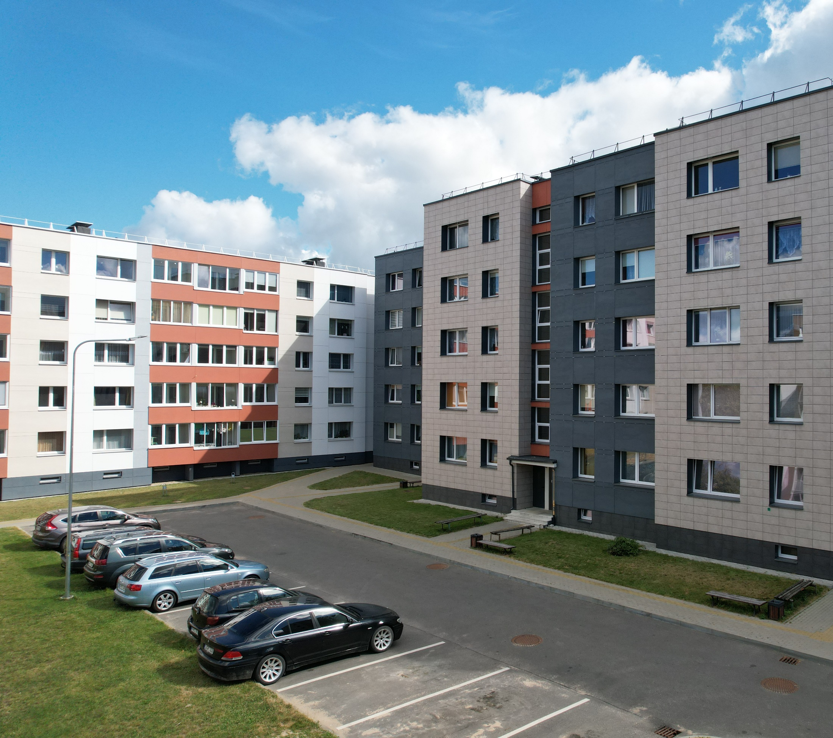
VIPA finansuojamos sritys
Daugiabučių namų atnaujinimas (modernizavimas)
Viešųjų pastatų modernizavimas
Saulės elektrinės/parkai
Energinio efektyvumo projektai
Gatvių apšvietimo modernizavimas
Aukštojo mokslo ir profesinio mokymo infrastruktūros atnaujinimas
Vandentvarkos infrastruktūros plėtra
Kitos tikslinės paskolos pagal atskirus fondus
Daugiabučių namų atnaujinimo (modernizavimo) projektų finansavimas sudaro didelę viso VIPA valdomo projektų portfelio dalį — apie 54 proc. VIPA sutelktų lėšų yra skirtos daugiabučių namų modernizavimo projektų finansavimui teikiant ilgalaikes paskolas

Slide 4
VIPA patirtis finansuojant daugiabučių atnaujinimą
2013-2015 m. buvo įgyvendinami daugiabučių atnaujinimo projektai, finansuoti EIB kontroliuojamo JESSICA fondo lėšomis. VIPA, kaip finansų tarpininkas, pirmąją JESSICA paskolos sutartį pasirašė 2013 m. gruodžio 31 d.
Iš viso pasirašyta 115 paskolų sutarčių už 29,8 mln. Eur
2015 m. kovo 7 d. su LR Finansų ir LR Aplinkos ministerijomis pasirašyta Daugiabučių namų modernizavimo fondo steigimo sutartis (DNMF). Fondui skirta 74 mln. Eur ERPF lėšų, o VIPA papildomai pritraukė dar 353 mln. Eur: gautos lėšos iš Europos rekonstrukcijos ir plėtros banko (EBRD), Europos Tarybos vystymo banko (CEB), valstybės perskolintos lėšos, finansuotos LRV sėkmingai išleidus žaliąsias obligacijas.
Iš viso iš DNMF pasirašyta 980 paskolos sutarčių už 414,84 mln. Eur
Nuo 2019 m. gegužės mėn. VIPA nepriima naujų paraiškų paskoloms gauti
Įgyvendinant 2021-2027 m. Investicijų programą, AM ir FM ketina skirti 192 mln. EUR ES lėšų įnašą DNMF. Pakeitus DNMF sutartį ir papildžius nauju įnašu, 2023 m. rugpjūčio-rugsėjo mėn. VIPA ketina skelbti kvietimą teikti paraiškas lengvatinėms paskoloms gauti

Slide 5



VIPA daugiabučių namų atnaujinimo rezultatai
Pasirašėme 1098 paskolos sutartis
už 446,4 mln. Eur Išmokėjome
376,5 mln. Eur
Bendradarbiaujame su 130 skirtingų projektų administratorių
Jau baigti modernizuoti 949 daugiabučiai
33 934 namų ūkiai gyvena atnaujintuose daugiabučiuose
Renovacijos darbus atlieka 262 rangovai
Vienas rangovas įgyvendina nuo 1 iki 60 VIPA finansuojamų projektų
Atnaujintų daugiabučių dėka sutaupoma po 280 GWh/m
Į aplinką per metus išmetama 55 000 tonų CO2 mažiau

Slide 6
Daugiabučių namų atnaujinimo (modernizavimo) finansavimo reikalavimai
Lengvatiniai kreditai daugiabučių namų atnaujinimo (modernizavimo) projektams, kita valstybės parama (subsidija projekto dokumentacijai parengti, projektui administruoti ir kt.) teikiama vadovaujantis LRV nutarimu patvirtintomis Valstybės paramos daugiabučiams namams atnaujinti (modernizuoti) teikimo ir daugiabučių namų atnaujinimo (modernizavimo) projektų įgyvendinimo priežiūros taisyklėmis
Lengvatinės paskolos teikiamos daugiabučiams namams:
  pastatytiems pagal statybos leidimus, išduotus iki 1993 m.
  siekiantiems aukštesnės energetinės klasės (B, A), fokusas į organinę renovaciją
  pateikus su APVA pasirašytą Valstybės paramos sutartį
  jeigu sprendimas dėl atnaujinimo projekto įgyvendinimo butų ir kitų patalpų savininkai priimtas balsų dauguma Civilinio kodekso 4.85 straipsnyje nustatyta sprendimų priėmimo tvarka (VIPA taiko ne mažesnį kaip 55 proc. reikalavimą)
  Įvertinus daugiabučio namo butų ir kitų patalpų savininkų mokumą pagal butų savininkų įsiskolinimus komunalinių paslaugų teikėjams, t.y. butų ir kitų patalpų savininkų, turinčių daugiau kaip 60 kalendorinių dienų pradelstų mokėjimų komunalinių paslaugų teikėjams, viršijančių 200 EUR, skaičius bendruoju atveju neturi būti didesnis kaip 10 procentų visų butų ir kitų patalpų savininkų

Slide 7
DNMF lengvatinių paskolų teikimo sąlygos
Palūkanos: fiksuotos 3 proc. metinės palūkanos visą paskolos laikotarpį
Paskolos terminas: iki 20 metų
Paskolos dydis: statybos darbų išlaidų suma
Pradinis įnašas ir mokesčiai: netaikomi paskolos sutarties pasirašymo, paskolos išmokėjimo, išankstinio grąžinimo ar kiti su paskolos administravimu susiję mokesčiai
Delspinigiai: 0,04 proc. laiku nesumokėtos įmokos už kiekvieną pradelstą dieną
Paskolos sutarties tipas: paskolos sutartis pasirašoma projekto administratoriaus vardu, butų ir kt. patalpų savininkų naudai arba paskolos sutartis pasirašoma butų ir kt. patalpų savininkų vardu

Slide 8
DNMF daugiabučių paskolų teikimo sąlygos
Sudaryta galimybė atidėti paskolos grąžinimą arba paskolos grąžinimą ir palūkanų mokėjimą, kol vykdomi rangos darbai
Statybos rangos darbų išlaidos paskolos lėšomis apmokamos tiesiogiai rangovui (subrangovui) pagal Projekto administratoriaus pateiktus mokėjimo prašymus, kurie pagrindžiami statybos darbų priėmimo-perdavimo aktais
Grąžintinos paskolos dalis sumažinama užbaigus įgyvendinti projektą ir iš APVA gavus valstybės paramą, kaip nustatyta Valstybės paramos sutartyje (kai projektas yra įgyvendintas ir pastatas pasiekia ne žemesnę kaip B energinio naudingumo klasę bei ankstesnės skaičiuojamosios šiluminės energijos sąnaudos sumažinamos ne mažiau kaip 40 proc.)
Valstybės parama socialiai remtiniems gyventojams, apmokant jiems tenkančias kiekvieno mėnesio kredito ir palūkanų įmokas, teikiama pagal Piniginės socialinės paramos nepasiturintiems gyventojams įstatymą

Slide 9
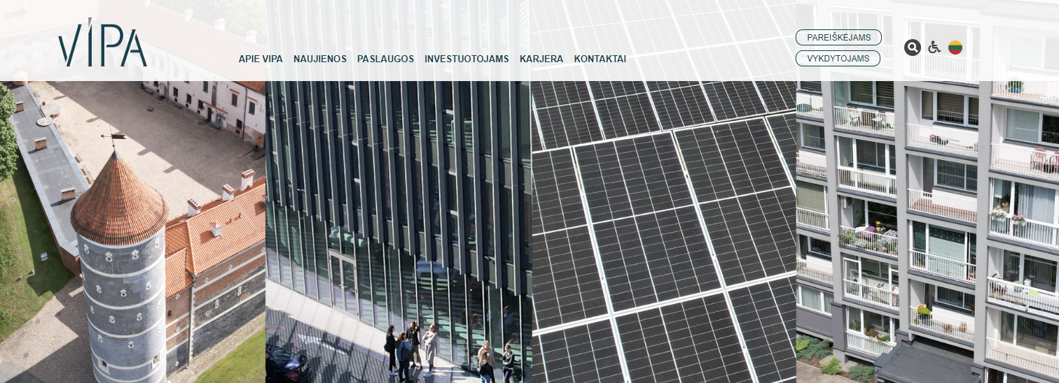
Kaip pateikti paraišką?
Paskelbus kvietimą teikti paraiškas paskoloms gauti, paraiškų teikimas bus vykdomas per VIPA pareiškėjų zoną, kurią rasite www.vipa.lt ir INVEGA interneto svetainėse

Slide 10
Atkreipiame dėmesį
Naujam kvietimui bus taikomos pakoreguotos paraiškos formos, kurios bus pristatytos paskelbus kvietimą teikti paraiškas finansavimui gauti
Kiekvienam daugiabučiam namui teikiama atskira paraiška ir pasirašoma atskira paskolos sutartis
Kartu su paraiška privaloma pateikti gyventojų balsavimo dokumentus, parengtus pagal 2023 m. vasario 6 d. LR Aplinkos ministro įsakymu Nr. D1-44 patvirtintas formas (VIPA atskirų formų netvirtins)
Projektų administratoriai kartu su paraiška privalės pateikti butų ir kitų patalpų savininkų sąrašus su konkrečiais pasirinktais elektros tiekėjais
Pasikeitę viešinimo reikalavimai:
  kai paskolos sutartis neviršija 500 000 Eur, turi būti viešai iškabintas bent vienas spausdintas A3 formato pranešimas (plakatas) ar užtikrinta, kad būtų rodomas elektroninis pranešimas, kuriame teikiama informacija apie Projektą ir paskelbiama apie gautą ES finansavimą
  kai paskolos sutartis viršija 500 000 Eur, turi būti viešai pakabinta ar pastatyta nuolatinė informacinė lentelė ar stendas, kuriame teikiama informacija apie projektą ir paskelbiama apie gautą ES finansavimą

Slide 11
Atkreipiame dėmesį
Palūkanos pagal pasirašytą paskolos sutartį pradedamos skaičiuoti nuo pirmosios išmokos rangovui ir skaičiuojamos tik nuo išmokėtos sumos, o ne nuo sumos, dėl kurios pasirašyta paskolos sutartis
Mokėjimo prašymai kartu su privalomais pateikti dokumentais, nurodytais paskolos sutartyje, teikiami VIPA ne rečiau kaip kas 3 mėn.
Projekto įgyvendinimo metu butų ir kitų patalpų savininkams priskirtų investicijų perskirstymas (koregavimas) galimas tik iki galutinio mokėjimo prašymo gavimo dienos. Esant poreikiui koreguoti investicijas, galima kreiptis ir vėliau, tačiau taikomas administracinis mokestis už kiekvieno paskolos grąžinimo grafiko pakeitimą
Už teisingą paskirstytų investicijų suderinimą su butų ir kitų patalpų savininkais bei informacijos apie pasikeitusius savininkus pateikimą yra atsakingas yra Projekto administratorius
Keičiant rangos darbų sutartis (pvz. pratęsiant rangos darbų atlikimo terminą, atliekant papildomus darbus), privaloma pateikti APVA pritarimą keitimui
Pasikeitus duomenims, svarbiems Paskolos sutarčiai įgyvendinti, Projekto administratorius apie tai turi informuoti VIPA nedelsdamas

Slide 12
Svarbu!
Lietuvos Respublikos Vyriausybės sprendimu, kuriant konsoliduotą nacionalinę plėtros įstaigą, UAB Viešųjų investicijų plėtros agentūra (VIPA) tapo UAB „Investicijų ir verslo garantijos“ (INVEGA) įmonių grupės nare
Šiuo metu vyksta INVEGA ir VIPA konsolidacijos procesas, reorganizavimo būdu VIPA prijungiant prie INVEGA. Pasibaigus šiam procesui, INVEGA perims visas VIPA teises ir pareigas
Pabrėžiame, kad konsolidacijos metu visa VIPA veikla tęsiama įprastai, įsipareigojimai klientams ir partneriams išlieka, visos paslaugos nuosekliai teikiamos toliau
Atitinkamai DNMF valdymas, atsakomybės ir finansavimo teikimas pasibaigus integracijos procesui bus perduotas INVEGA
Visų jungiamų įmonių veiklų, žmogiškojo kapitalo, komunikacinių kanalų ir kt. integracija vykdoma taip, kad nebūtų jokių trukdžių klientams
Su konsolidacijos aktualiais etapais ir naujienomis galite susipažinti INVEGA interneto puslapyje

Slide 13

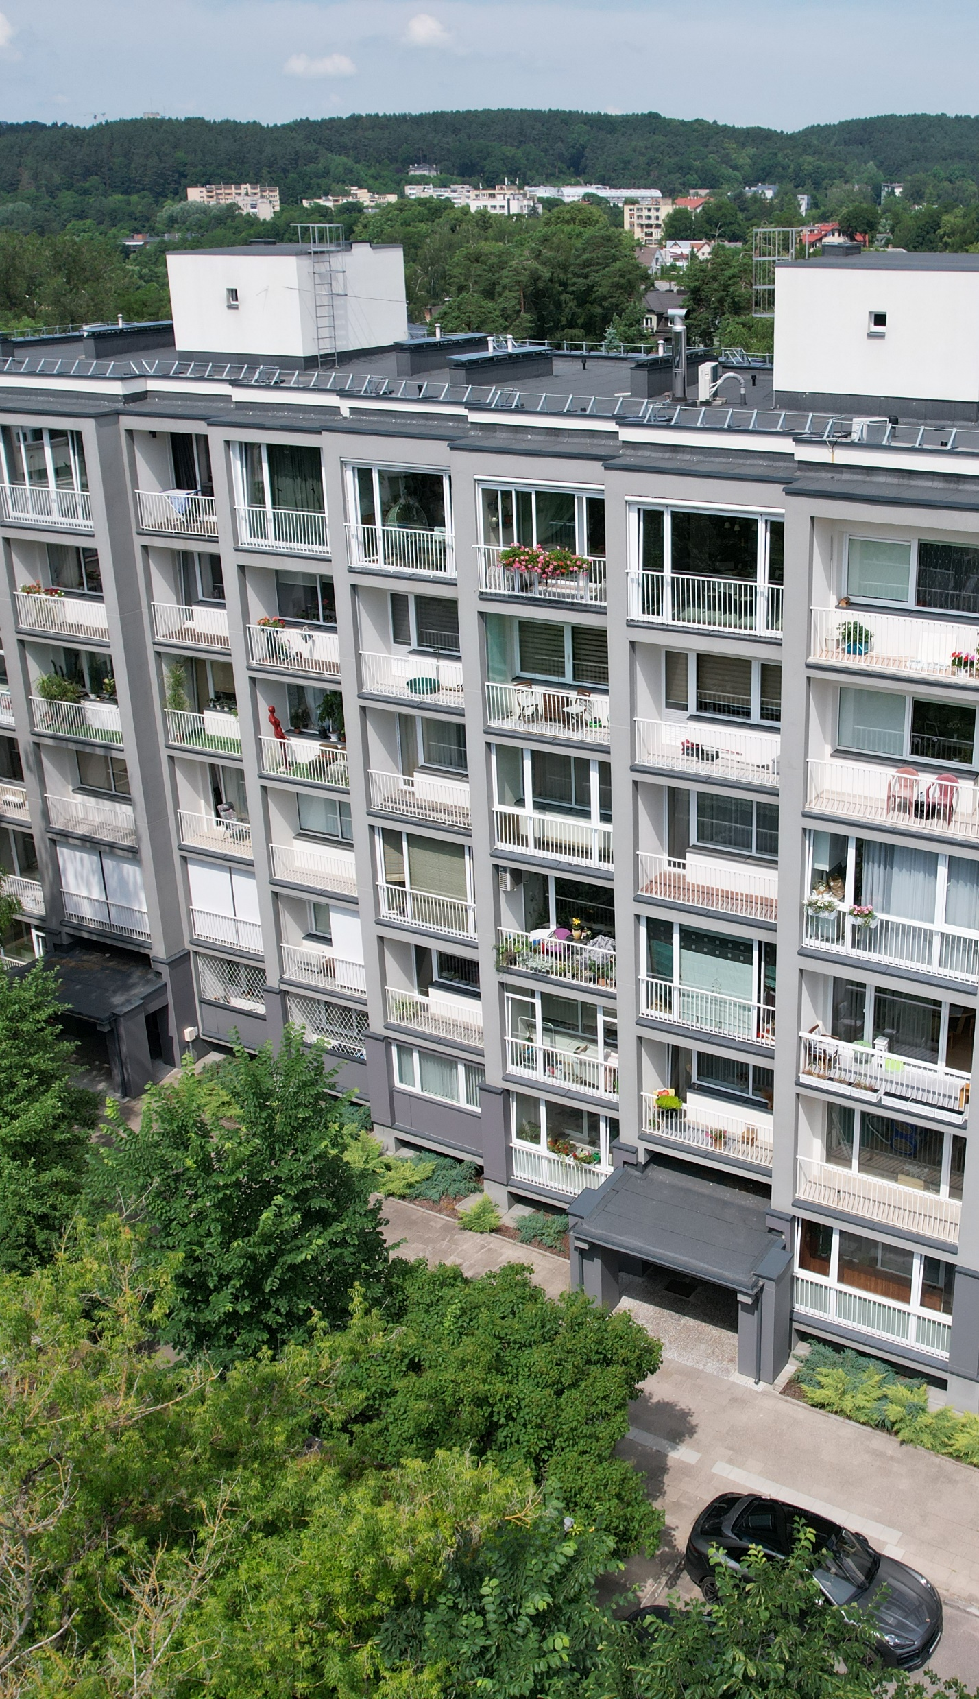
AČIŪ UŽ DĖMESĮ!
Žaneta Maskaliovienė
Būsto investicijų skyriaus vadovė
www.vipa.lt

